Slide 1
Interferometria holográfica
Trabalho realizado por:
Carlos Oliveira
Daniela Lopes
Maria Vieira
José Nuno
Coordenado por:
Miguel Miranda

Slide 2
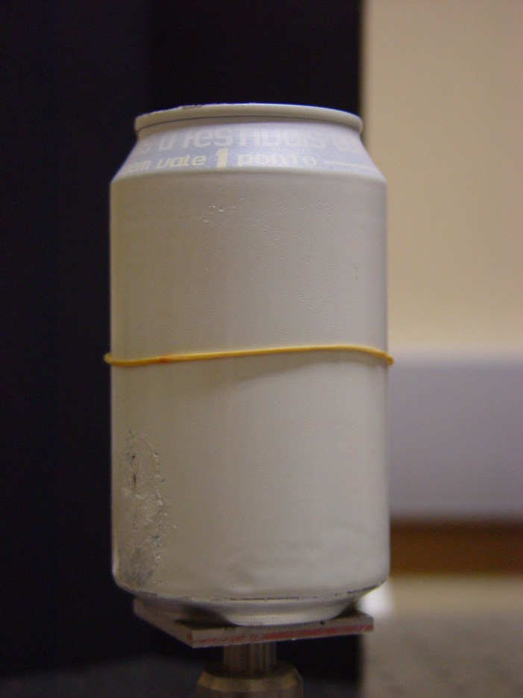
Objectivo do projecto
Medir as deformações provocadas por um elástico numa lata
Que deformações provoca o elástico na lata?
Será possível medi-las?
A Interferometria dá a resposta!

Slide 3
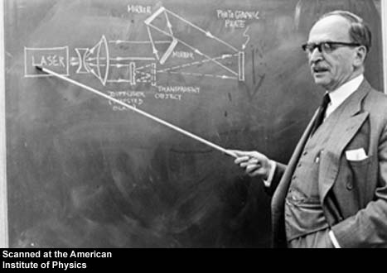
Holografia - O que é?
Deriva do grego holos (inteiro) e graphos (registo).
É uma forma de se registar ou apresentar uma imagem em três dimensões.
1948 por Dennis Gabor.
Análise de materiais ou armazenamento de dados.

Slide 4
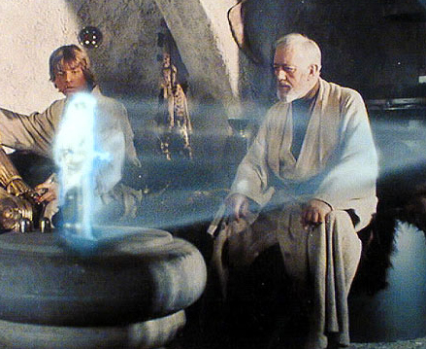
Em que consiste um holograma?
Uma fotografia regista apenas uma distribuição de intensidade da frente de onda da luz que incide no filme ou na chapa fotográfica.
Mas tal não acontece com um holograma ...

Slide 5
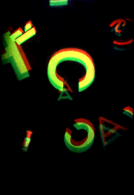
Afinal o que é um Holograma?
É o registo numa placa holográfica do padrão de interferência resultante da sobreposição de duas ondas emanadas da mesma fonte luminosa, uma directa e outra reflectida pelo objecto a holografar que dá a ilusão de relevo, quando iluminado por um feixe de raios laser ou luz branca.

Slide 6
Laser de He-Ne
Feixe de luz monocromático, intenso e coerente.
Tubo selado com mistura de gases dentro e com espelhos nas extremidades (qualidade de reflexão)
Excitação dos átomos que circulam entre os espelhos
Saída do tubo de luz coerente com um único comprimento de onda (633nm)

Slide 7
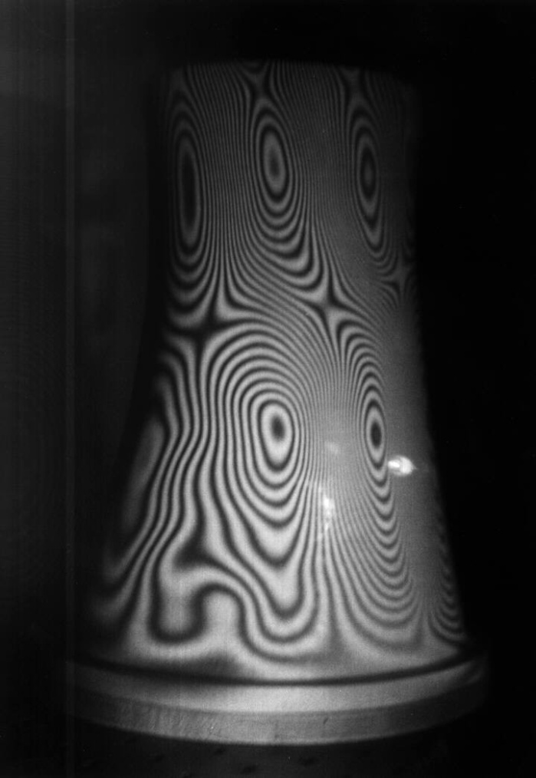
Vantagens da interferometria holográfica
Processo não invasivo
Detecção de deformações da ordem dos 100 nm

Slide 8
Desvantagens da interferometria holográfica
Ambiente escuro
Processo demorado
Tecnicamente difícil

Slide 9
LASER
Espelhos
Objecto
Super
Bock
Divisor de feixe
Objectiva de Microscópio
Objectiva de Microscópio
Placa Holográfica
Registo

Slide 10
LASER
Espelhos
Super
Bock
Divisor de feixe
Imagem do Objecto
Objectiva de Microscópio
Placa Holográfica
Reconstrução
Observador

Slide 11
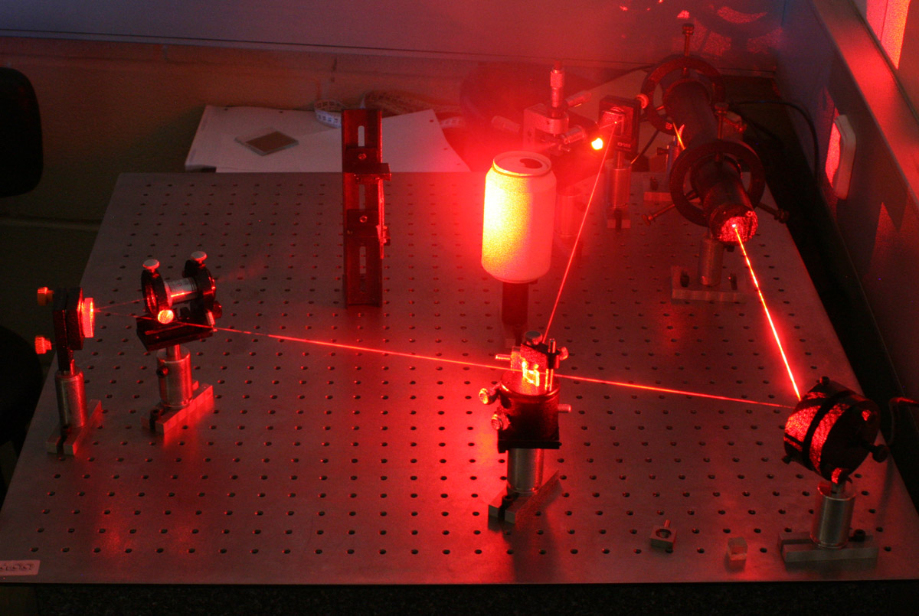
Montagem e Visualização

Slide 12
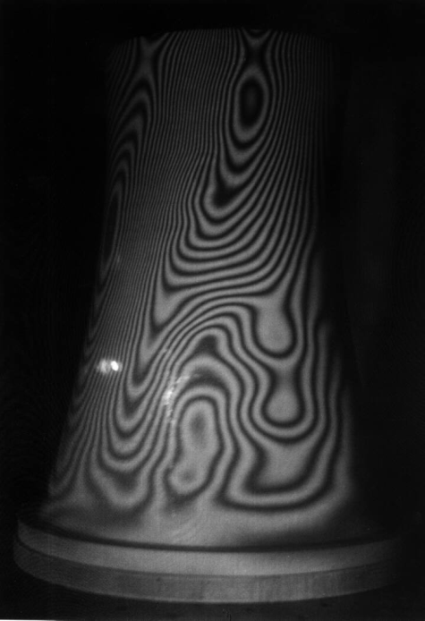
O que é um holograma interferométrico?
Holograma resultante da produção de dois hologramas sobrepostos: o primeiro regista o objecto sem qualquer deformação, no segundo o objecto é ligeiramente deformado.

Slide 13
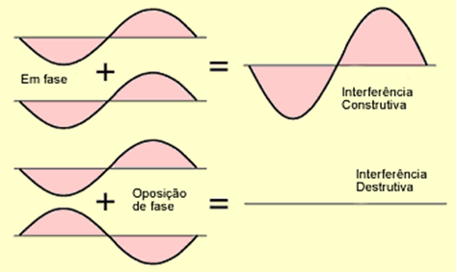
Interferência

Slide 14
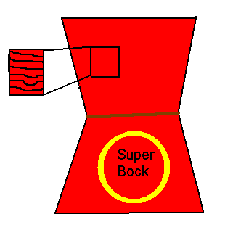
Base do fenómeno
Interferência construtiva
d1= d2 + λn, n=0,1,2,3...
Interferência destrutiva
d1 = d2 + (λ/2)n, n=1,3,5,7...

Slide 15
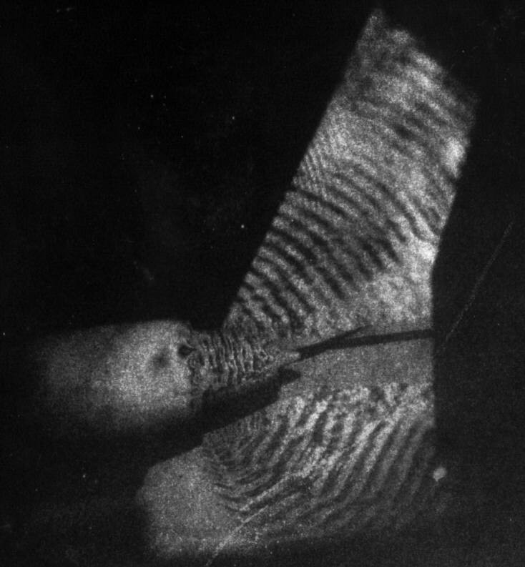
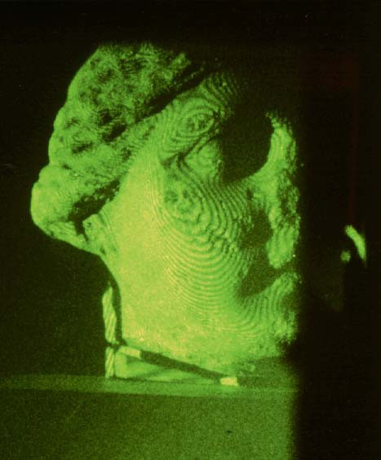
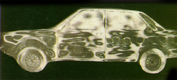
Aplicações da interferometria

Slide 16
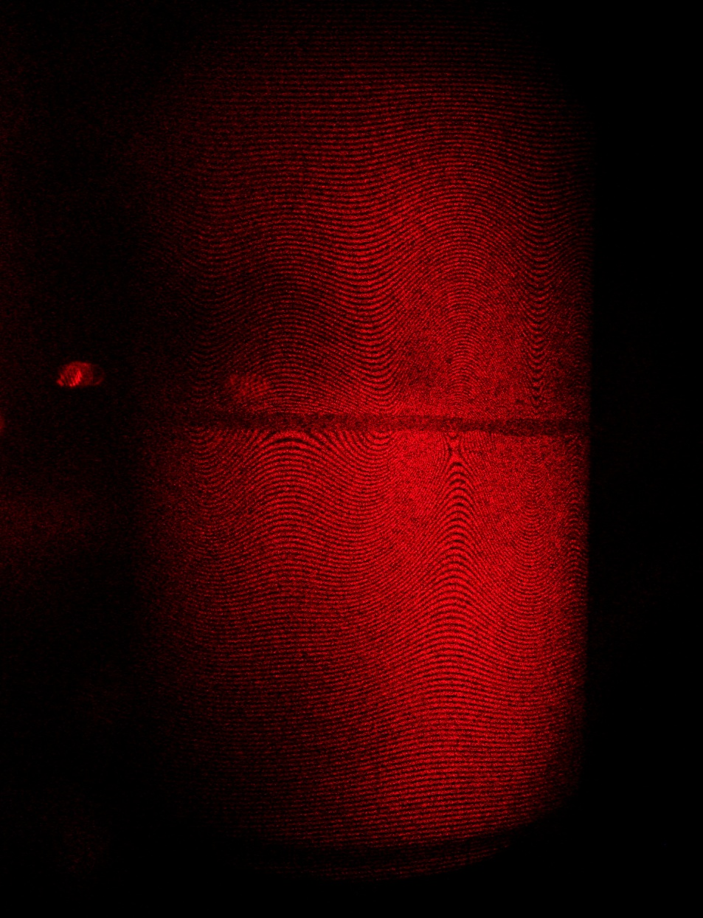

Slide 17
Resultados
Obtivemos um holograma no qual estão registadas as deformações provocadas pela tensão do elástico na superfície da lata.

Slide 18
Conclusões
Conseguimos registar deformações da ordem dos nanómetros na superfície da lata.
Demonstra muita precisão.

Slide 19
Agradecimentos:
Universidade do Porto
Escola de Física
Departamento de Física
Ao nosso monitor Mestre Miranda

